Slide 1
El Turismo y la Propiedad Vacacional
Febrero 2024

Slide 2
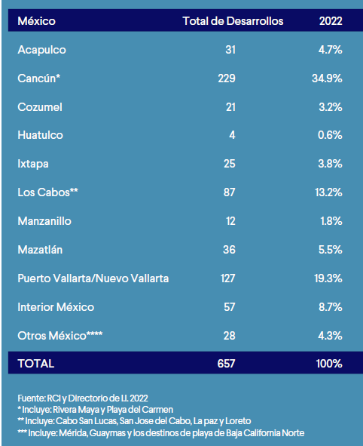
Tamaño de la Industria - Oferta
657 DESARROLLOS AFILADOS
46.8%
de la oferta total
de cuartos hoteleros de calidad

Slide 3
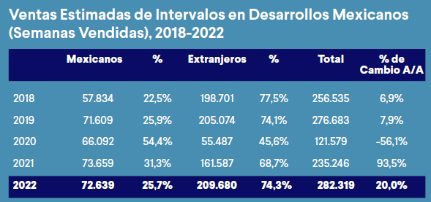
Tamaño de la Industria - Demanda
Se vendieron más de 282 mil intervalos en 2022
Valor de 5,500 millones de dólares
772 ventas diarias

Slide 4
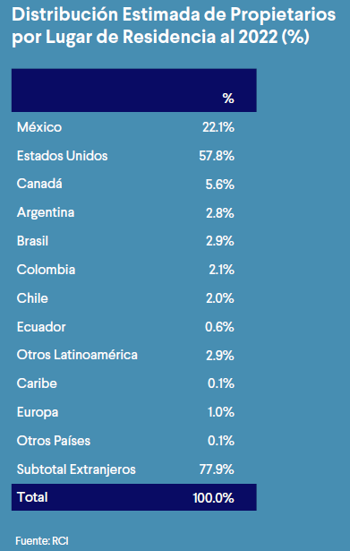
Tamaño de la Industria - Demanda
Precio promedio US$ 19,375
Tasa cierre promedio 24.6 %
Tasa de cancelación promedio 6.4 %
Enganche promedio 23.7 %
Tasa de interés promedio 12.2 %

Slide 5
Clasificación de Productos
Propiedad
Fraccional
Propiedad
Vacacional
Private
Residence
Clubs
Rentas
Vacacionales
Condo-
hoteles
Cuarto Hotelero
Propiedad
Total

Slide 6
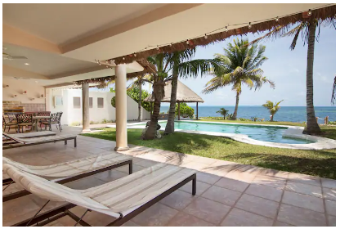
Renta vacacional
Propiedades privadas normalmente unifamiliares
Alta dependencia de la tecnología
Riesgos para el consumidor y para el propietario
Rentabilidad
Barreras de entrada
Operación de la unidad
habitacional
Regulaciones y
reglamentos fiscales

Slide 7
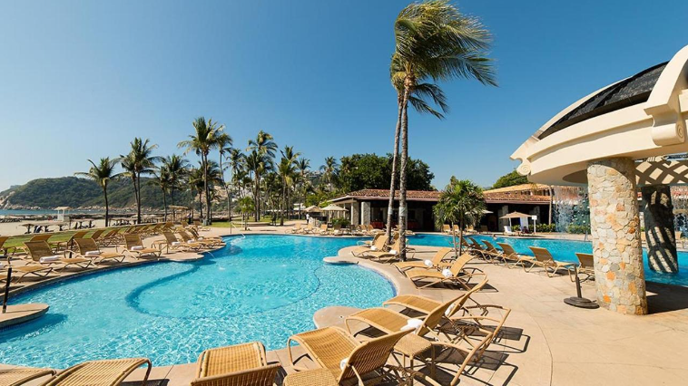
Propiedad Fraccional
El desarrollador construye y vende
Los compradores son dueños de facto en copropiedad
Régimen de propiedad en condominio
Reglamento de uso

Slide 8
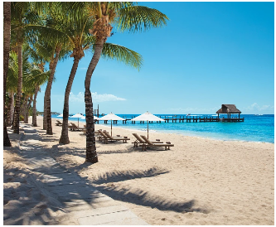
Private Residence Club
El desarrollador construye y vende
Los compradores son dueños de acciones de la compañía con intereses comunes (golf, ski, buceo, … )
Régimen de propiedad en condominio
Reglamento de uso

Slide 9
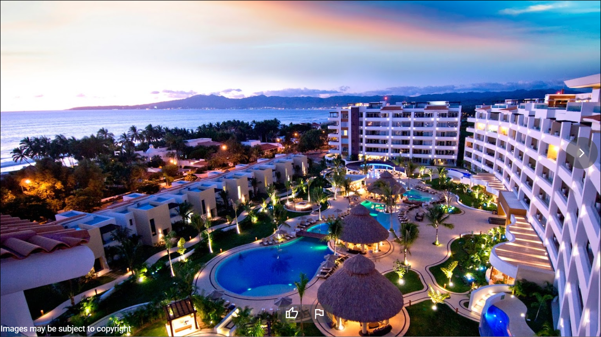
Condo Hotels
El desarrollador construye y vende
Los compradores son dueños del departamento especifico (legalmente igual que la adquisición de una unidad de tiempo completo)
El propietario y el desarrollador firman un convenio de administración y distribución de ingresos al momento de la compra
Régimen de propiedad en condominio
Reglamento de uso

Slide 10
Clasificación de Productos
Propiedad
Fraccional
Propiedad
Vacacional
Private
Residence
Clubs
Rentas
Vacacionales
Condo-
hoteles
Propiedad
Total
Cuarto Hotelero

Slide 11
Propiedad Vacacional Tipos por estructura legal
Deeded Property (Propiedad real) Estados Unidos y Canada | Right to Use (derecho de uso) Atado a alguna propiedad o grupo | Club de viajes (derecho a descuentos y beneficios) Contrato de Membresía con convenios con entidades

Slide 12
Modelos de membresías
Familias, planeadores
Personas mayores
Personas jóvenes, espontaneos,
Milenials, dinks, familias jóvenes
Fijo-fijo
Flotantes
Multi destino
Puntos
Club de viajes
Puntos puros
Alta garantía
Baja flexibilidad
Bajo costo club
Certeza ocupación
Certeza ingresos operación
Baja garantía
Alta flexibilidad
Alto costo club
Incertidumbre ocupación
Incertidumbre ingresos op

Slide 13
Ubicación de desarrolladores
Fijo-fijo
flotantes
multidestino
puntos
Club de viajes
Flexibilidad
Cuota de mantenimiento
Obligatoria
Por uso
Cuotas de uso
No hay

Slide 14
Travel Clubs
Es un contrato tipo membresía
Son mediadores (agregadores) de beneficios y descuentos
Son responsables solidarios de sus proveedores afiliados “partners”
Suelen ser altamente flexibles
La clave de su éxito es asegurar que lo ofrecido sea entregado (disponibilidad, precios especiales, descuentos, beneficios especiales, …)

Slide 15
Empresas de Servicio
Generación de parejas
Intercambio
Asociaciones
Tecnología
Servicios valor agregados

Slide 16
Asociaciones
Cancún R.Maya; Cozumel
Los Cabos
Vallarta R. Nayarit
Mazatlán
Manzanillo
Acapulco Ixtapa

Slide 17
El Turismo y la Propiedad Vacacional
Febrero 2024

